Slide 1

LIÇÃO 3 – O PAI ENVIOU O FILHO

Slide 2
O Centro da Fé Cristã
A fé nasce de um ato soberano de Deus
Não é busca humana, mas iniciativa divina
Deus intervém na história

Slide 3

Revelação, não Filosofia
Não se fundamenta em moralismo
Nem em experiências subjetivas
Mas em revelação histórica

Slide 4
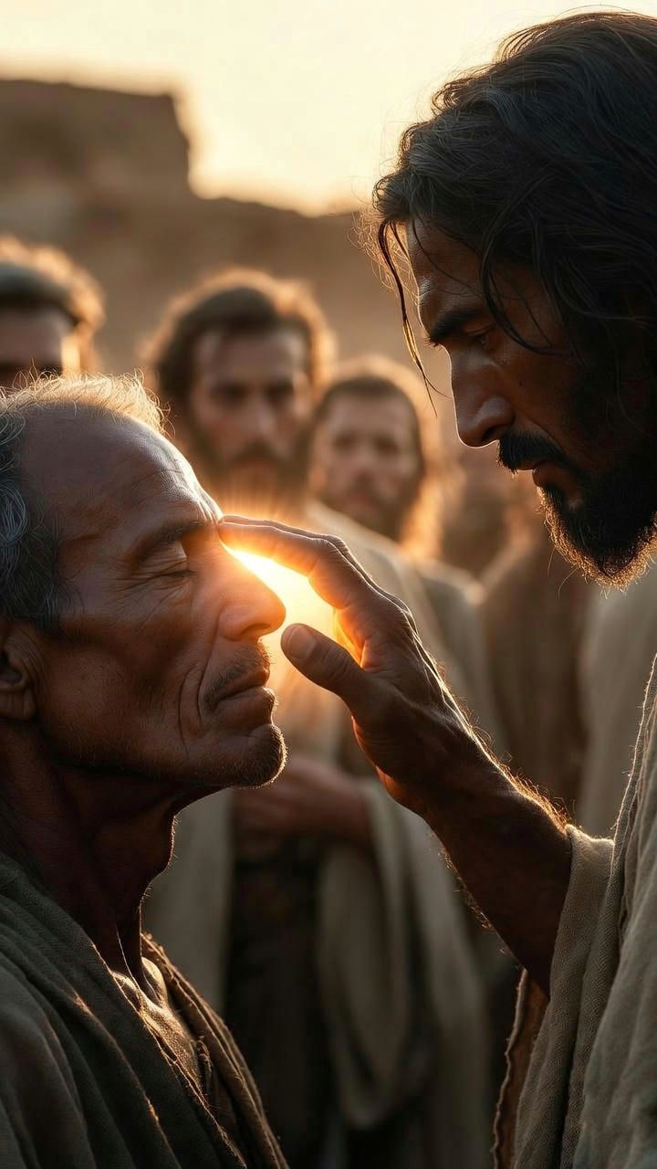
O Envio do Filho Revela Deus
Deus não é distante
Ele se move em direção ao homem
Revelação relacional e redentora

Slide 5
Plano Eterno de Redenção
Não foi resposta emergencial
Decisão eterna no conselho divino
A cruz é o centro do plano

Slide 6
Salvação Trinitária
Pai planeja
Filho executa
Espírito aplica

Slide 7

O Amor do Pai
O amor precede o envio
João 3.16
A redenção nasce no amor

Slide 8
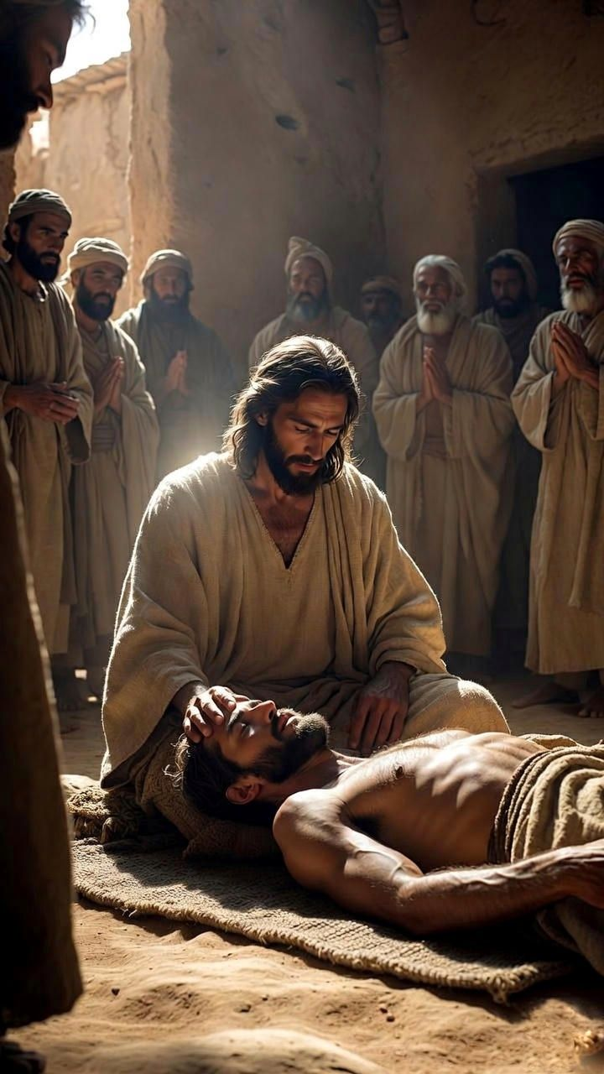
Agápē – Amor Soberano
Não depende do valor do homem
É decisão soberana
Age apesar do pecado

Slide 9
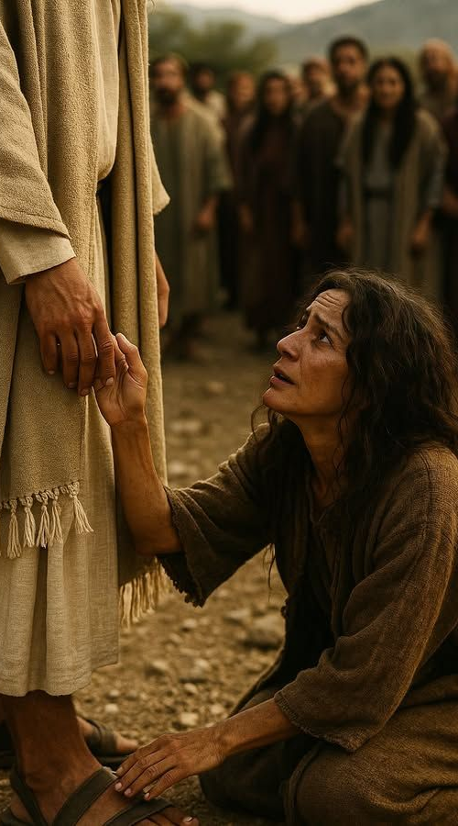
Amor que Transforma
Romanos 5.8
O amor não reage, transforma
O envio gera conversão

Slide 10

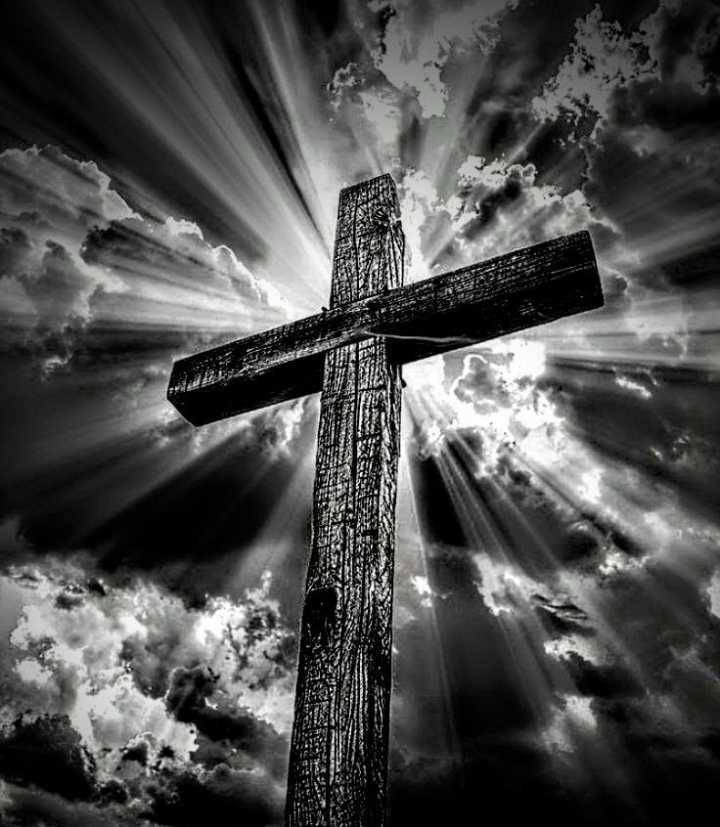
Amor e Santidade
O amor não é permissivo
Justiça e misericórdia se encontram
A cruz confirma a santidade

Slide 11
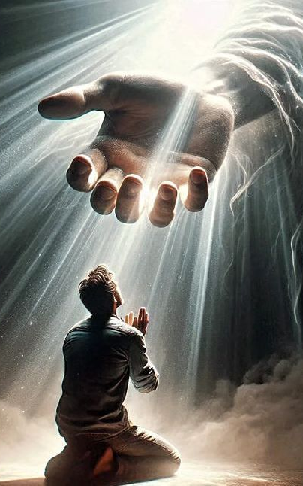
Iniciativa do Pai
Efésios 1.4–5
A salvação nasce em Deus
Eleição eterna

Slide 12
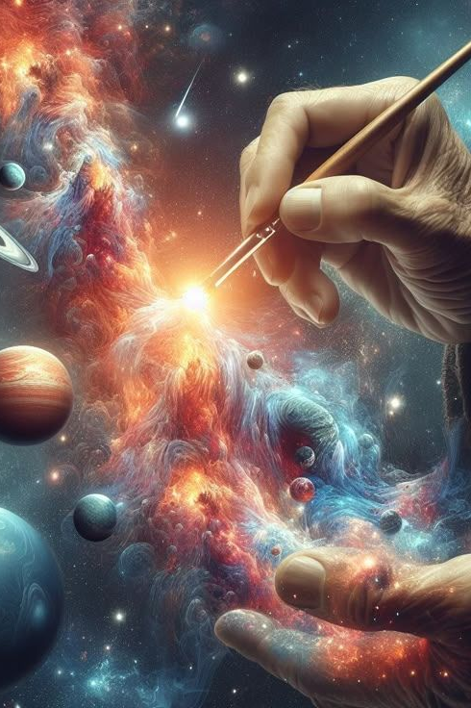
Eleição em Cristo
Cristo é o fundamento
1 Pedro 1.20
Plano eterno revelado no tempo

Slide 13
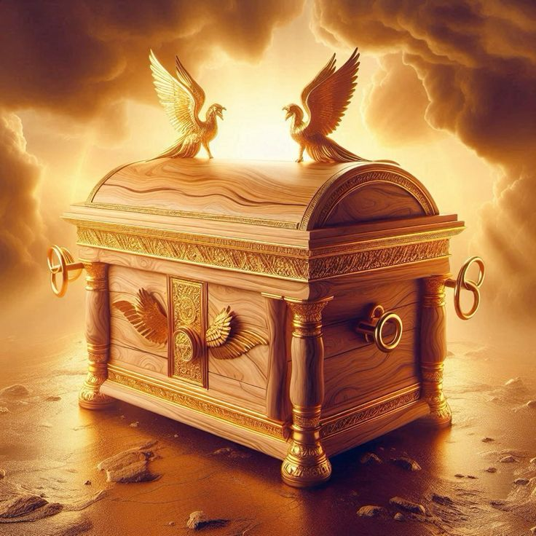
Propiciação
1 João 4.10
O amor satisfaz a justiça
Redenção eficaz

Slide 14
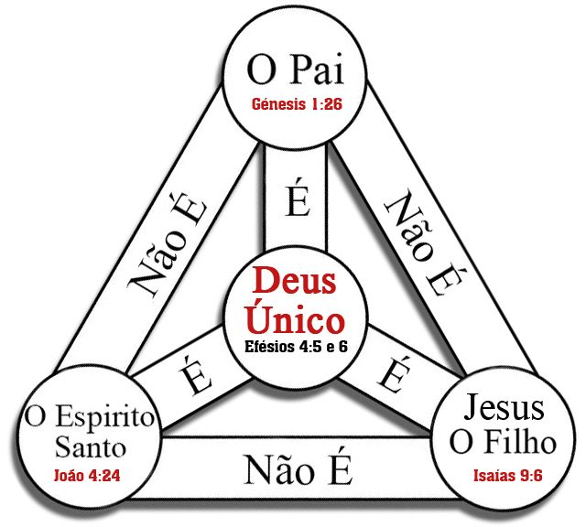
Envio e Trindade
Distinção funcional
Não há inferioridade
Unidade perfeita

Slide 15
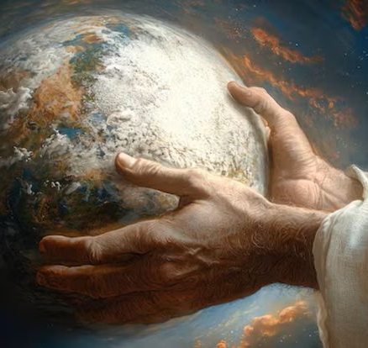
Plenitude dos Tempos
Gálatas 4.4
Deus governa a história
Nada acontece por acaso

Slide 16
Deus Senhor da História
Preparação histórica
Daniel 2.21
Atos 17.26

Slide 17
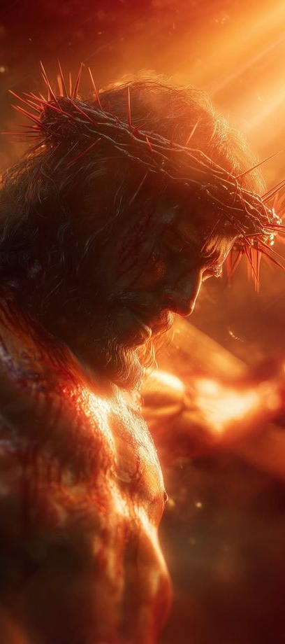
Nascido de Mulher
Plena humanidade
Hebreus 2.14
Identificação real

Slide 18
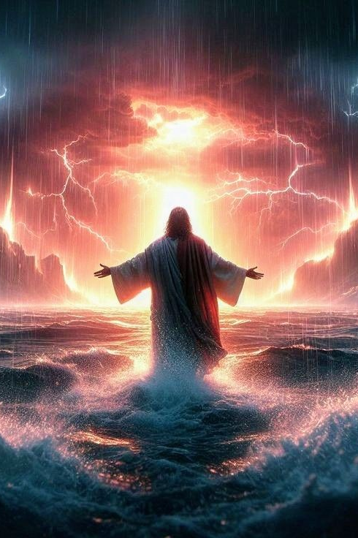
União Hipostática
Uma pessoa, duas naturezas
Sem confusão ou separação
Fundamento da salvação

Slide 19
Nascido Sob a Lei
Obediência ativa
Obediência passiva
Romanos 5.19

Slide 20
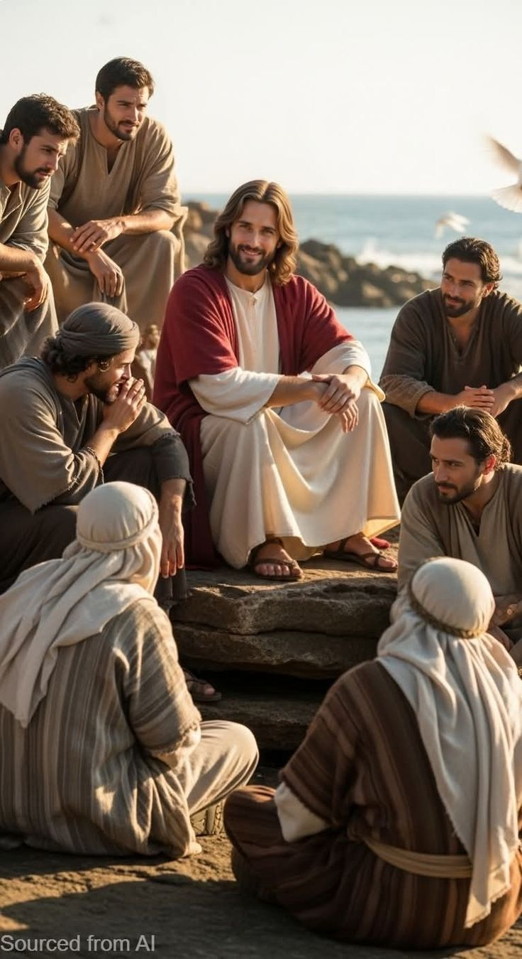
Adoção – Alvo da Redenção
Gálatas 4.5
Não só perdão, mas filiação
Relacionamento restaurado

Slide 21
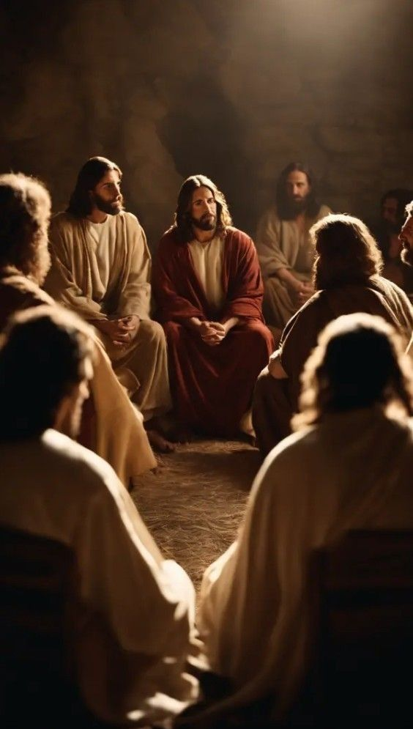
Adoção Bíblica
Huiothesía
Novo status e herança
Filhos por graça

Slide 22
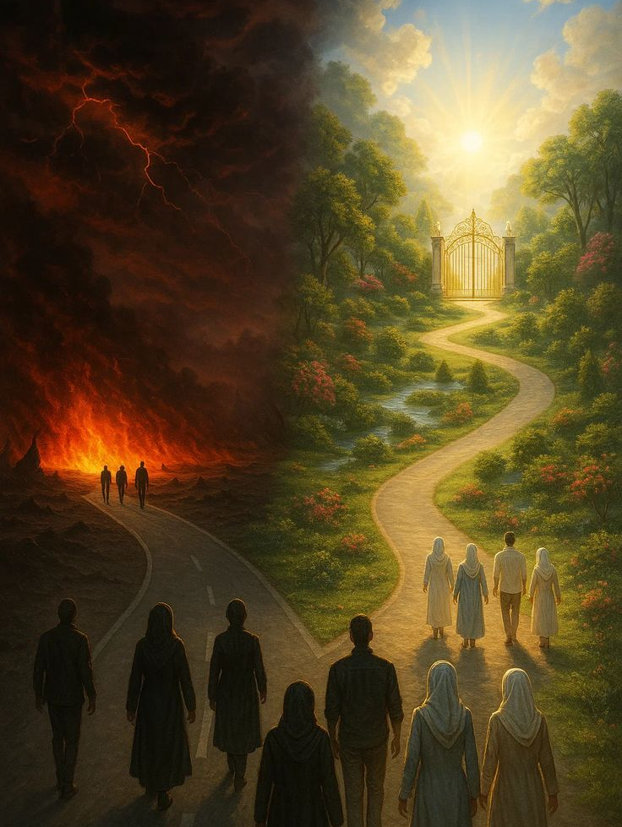
O Espírito e a Filiação
Gálatas 4.6
Clamor: Aba, Pai
Aplicação da redenção

Slide 23
Testemunho do Espírito
Romanos 8.15–16
Certeza da filiação
Processo de santificação

Slide 24

Trindade na Salvação
Pai, Filho e Espírito
Obra indivisível
Plena harmonia

Slide 25
Obra Cristocêntrica
João 16.14
Espírito glorifica Cristo
Centralidade do Filho

Slide 26
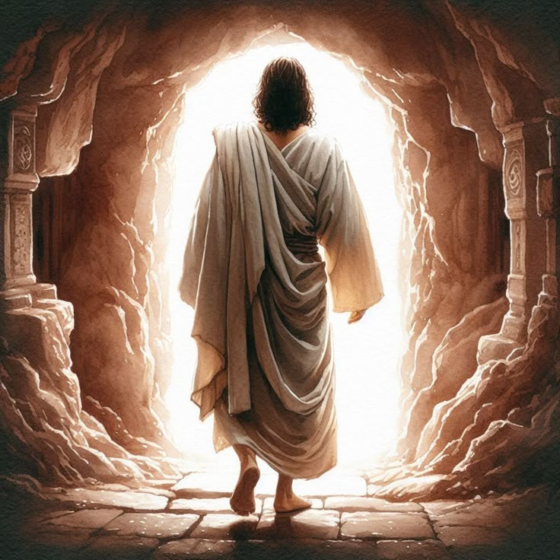
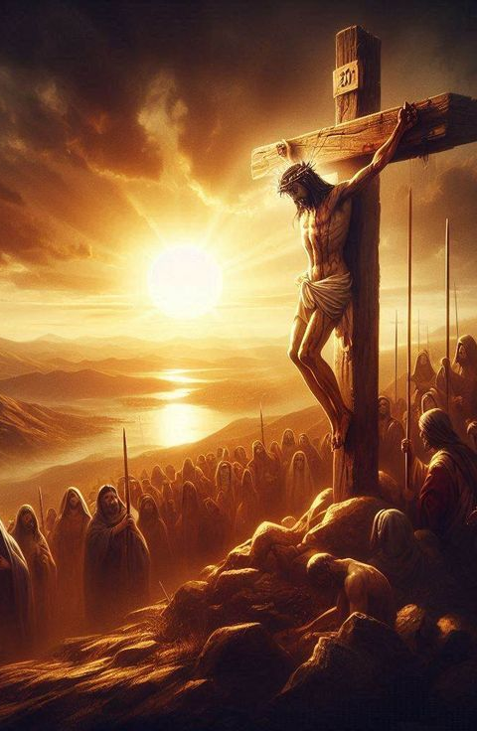
Conclusão
Revelação máxima de Deus
Salvação trinitária
Esperança eterna

